Slide 1
PIPPO FRAMEWORK
Danielly Garcia Jardim
Gustavo Machado Domingues Caetano
Jhony Hokama
Rone Felipe Bento

Slide 2


ROTEIRO
1. INTRODUÇÃO
2. PIPPO
3. VANTAGENS E DESVANTAGENS
4. FEATURES
5. PROJETO

Slide 3

INTRODUÇÃO
Implementação de um sistema que permita a postagem de um código fonte desenvolvido em Python através de um serviço web para seu posterior processamento e validação do algoritmo, utilizando o micro framework PIPPO.

Slide 4
INTRODUÇÃO
Micro framework: fornece apenas os componentes absolutamente necessários para o desenvolvedor criar um aplicativo.
Ou, podem se concentrar em fornecer a funcionalidade de uma área especifica.
Micro frameworks podem não contar com parte das funcionalidades que é comum se esperar em uma estrutura de aplicativos webs completas, como: contas, autenticação, autorização, funções, etc.
Em contra partida são rápidos (Fast bootstrap) e de fácil entendimento para configurar, manter e ampliar.

Slide 5
PIPPO
PIPPO é um micro framework web de código aberto (Apache License) em Java, com dependências mínimas e uma rápida curva de aprendizado.
Seu objetivo é simplificar o desenvolvimento web em Java (tanto quanto possível).
Recomendado para aplicações pequenas e/ou médias.
Perfeito para aplicações onde o backend seja Java e o frontend seja Angular ou outro framework javascript, para aplicações orientadas a micro serviços.

Slide 6
PIPPO
Permite que você use o WebSocket em seu aplicativo de maneira fácil e uniforme.
Possui um nicho claro e não tenta competir com os frameworks web Java (Jsf, Wicket, Play, Spring Boot, ...).
Servidores populares compatíveis:
Jetty - pippo-jetty
Undertow - pippo-undertow
Tomcat - pippo-tomcat
TJWS - pippo-tjws

Slide 7
PIPPO
PIPPO é disponibilizado com o engine de modelos Freemarker como padrão e outros engines como alternativas, como:
Freemarker - pippo-freemarker
Jade - pippo-jade
Groovy - pippo-groovy
Pebble - pippo-pebble
Trimou - pippo-trimou
Velocity - pippo-velocity

Slide 8
VANTAGENS E DESVANTAGENS
Vantagens | Desvantagens
Pequeno (o tamanho do núcleo é 150K e depende apenas do slf4j-api) | Não recomendado para aplicações grandes
Rápido | Documentação pouco aprofundada
Modular (sistema de módulo trivial via Java ServiceLoader) com muitos módulos embutidos com configuração zero (basta adicionar o módulo como dependência em seu projeto)
Fácil de se aprender
Java simples (sem web.xml ou outro arquivo xml)
Setup simples
Open source

Slide 9
FEATURES - Aplicattion
Classe base para todas as aplicações do Pippo.
A partir daqui, você pode fazer algumas alterações ou aprimoramentos de configuração (por exemplo: roteador personalizado, solicitação personalizada, resposta personalizada, etc.) e adicionar rotas.

Slide 10
FEATURES - Session
Session contém informações sobre uma sessão do usuário.
É um wrapper em torno da abstração padrão da Sessão HTTP do Servlet.

Slide 11
FEATURES - Router
Essa classe permite que você faça solicitações de rota com base no verbo HTTP (método de solicitação) e na solicitação URI, de maneira semelhante ao Sinatra ou Express.
As rotas são correspondidas na ordem em que são adicionadas / definidas.
Roteamento é o processo de selecionar o melhor candidato correspondente de uma coleção de rotas para uma solicitação recebida.

Slide 12
FEATURES - Server
A maioria dos aplicativos Java server-side (por exemplo, orientados para web ou serviço) são destinados a serem executados em um contêiner.
A maneira tradicional de empacotar aplicativos para distribuição é agrupá-los como um arquivo WAR.
Em vez de seu aplicativo ser implantado em um contêiner, um contêiner incorporado é implantado no próprio aplicativo.
O Pippo vem com o Jetty como servidor da Web incorporado. Você pode escolher outro container se quiser (por exemplo, Tomcat).

Slide 13
FEATURES – Templates Engie
Nem todos os aplicativos são baseados em REST e você pode precisar gerar algum HTML.
Não é produtivo alinhar o HTML em strings em seu código e concatená-lo no momento da solicitação.
O Pippo é fornecido com o mecanismo de modelos Freemarker como padrão e outros mecanismos como alternativas incorporadas.

Slide 14
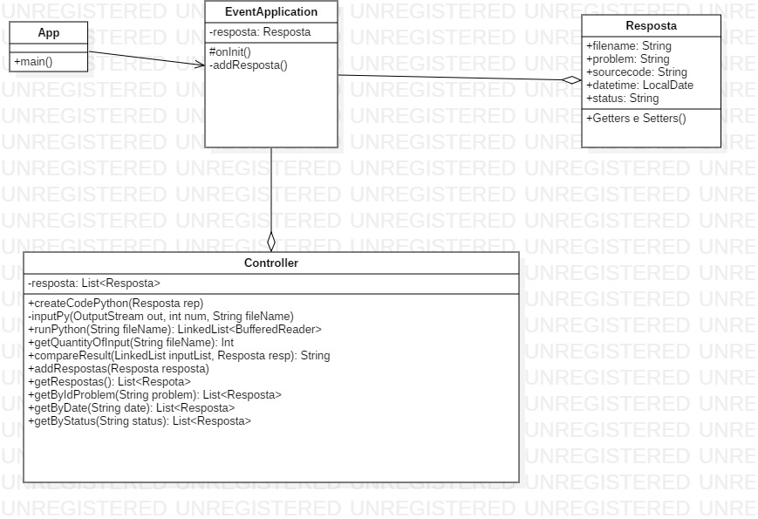
PROJETO - UML

Slide 15
PROJETO
Demonstração

